Slide 1
Weekly Report
Jibeom Kim

Slide 2
Weekly Report
Summary of this week’s work
Work
Conclusion
Action Item

Slide 3
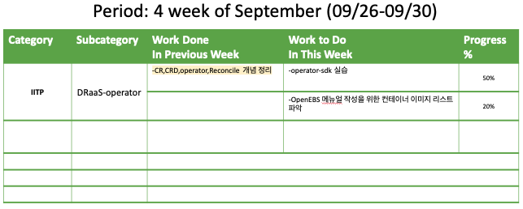
Weekly Report

Slide 4
Summary of this Week’s work
operator 개발을 위한 핵심 개념
CRD (Custom Resource Definition)
CR (Custom Resource)
커스텀 컨트롤러 (Custom Controller)
Reconcile
DRaaS-operator

Slide 5
Work – operator 개발을 위한 핵심 개념
CRD (Custom Resource Definition)
CRD는 CR을 정의하는 리소스이다.
CR을 어떻게 사용할 것인지 쿠버네티스에 등록하는 선언적인 리소스일 뿐, CRD 자체가 CR과 같지 않다.
CRD 오브젝트를 정의하면 지정한 이름과 스키마를 통해 새 CR을 생성한다.

Slide 6
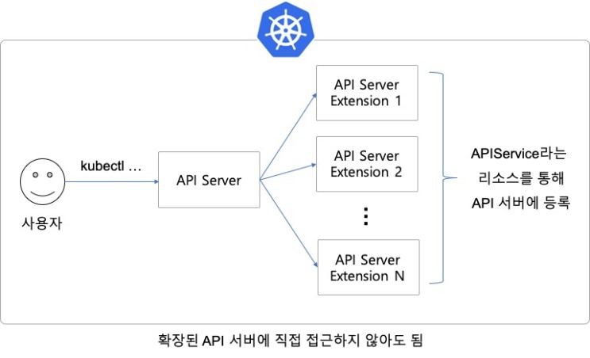
Work – operator 개발을 위한 핵심 개념
API 서버 애그리게이션 (API Server Aggregation)
API 서버 애그리게이션은 필요한 기능을 별도의 서버에 구현한 뒤 쿠버네티스에 등록해 사용하는 방식이다.
여러 개의 API 서버에 접근할 수 있는 추상화된 엔드포인트를 제공한다.

Slide 7
Work – operator 개발을 위한 핵심 개념
CRD vs. API 서버 애그리게이션
CRD | API 서버 애그리게이션
프로그래밍이 필요하지 않다. 사용자는 CRD 컨트롤러에 대한 모든 언어를 선택할 수 있다. | 프로그래밍하고 바이너리와 이미지를 빌드해야 한다.
실행할 추가 서비스가 없다. CR은 API서버에서 처리한다. | 추가 서비스를 생성할 때 문제가 발생할 수 있다.
CRD가 생성된 후에는 지속적인 지원이 없다. 모든 버그 픽스는 일반적인 쿠버네티스 마스터 업그레이드의 일부로 선택된다. | 업스트림에서 버그 픽스를 주기적으로 선택하고 애그리게이트 API 서버를 다시 빌드하고 업데이트해야 할 수 있다.
여러 버전의 API를 처리할 필요가 없다. 예를 들어, 이 리소스에 대한 클라이언트를 제어할 때 API와 동기화하여 업그레이드할 수 있다. | 여러 버전의 API를 처리해야 한다.

Slide 8
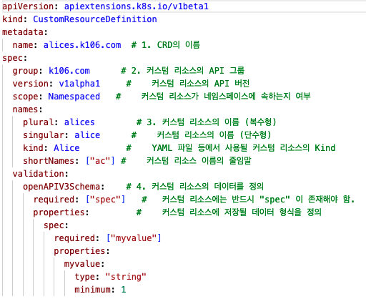
Work – operator 개발을 위한 핵심 개념
CRD 작성 예시 (metadata.name:)
CRD의 이름을 지정한다.
CRD의 이름은 spec.name.plural + “.” + spec.group 형태이다.

Slide 9
Work – operator 개발을 위한 핵심 개념
CRD 작성 예시 (spec.group, version:)
CRD를 통해 생성될 CR이 속할 API 그룹과 버전을 설정한다.
리소스의 버전은 <API 그룹/ 버전> 형태로 사용된다. (예시, k106.com/v1alpha1)

Slide 10
Work – operator 개발을 위한 핵심 개념
CRD 작성 예시 (spec.names:)
CR을 지정할 이름을 설정한다.
 | 파드 사용 예시 | CRD 사용 예시
복수형 | kubectl get pods | kubectl get alices
단수형 | kubectl get pod | kubectl get alice
줄임말 | kubectl get po | kubectl get ac
YAML 파일에서의 예시 | kind: Pod | kind: Alice

Slide 11
Work – operator 개발을 위한 핵심 개념
CRD 작성 예시 (spec.validation:)
CR에 어떤 데이터가 저장되어야 하며, 어떤 항목이 설정되어야 하는지 정의한다.

Slide 12
Work – operator 개발을 위한 핵심 개념
CR (Custom Resource)
쿠버네티스에서 파드와 같이 기본적인 리소스 외에 직접 정의해 사용하는 사용자 정의 리소스이다.
CR 또한 파드, 디플로이먼트, 서비스 등과 동일한 리소스의 한 종류로 간주된다.
CR을 사용함으로써 복잡하고 많은 리소스에 대한 관리의 복잡성을 줄일 수 있다.
디플로이먼트, 서비스 등의 오브젝트의 묶음을 CR로 추상화함으로써 쿠버네티스 리소스를 묶어 놓은 패키지처럼 사용할 수 있다.

Slide 13
Work – operator 개발을 위한 핵심 개념
CR (Custom Resource)의 사용 예시
웹 어플리케이션을 WebApp이라는 이름의 CR로 만들었다면 이 커스텀 리소스에는 프론트엔드 서버, 백엔드 서버, 데이터베이스 디플로이먼트, 그리고 각 포드가 서로 통신하기 위한 여러 서비스 리소스가 포함된다.
WebApp CR을 생성하는 것만으로 이러한 리소스를 한번에 생성하고 각 리소스를 쉽게 관리한다.
아래 그림은 YAML 파일로 정의된 WebApp CRD를 명령어를 통해 CR로 만드는 과정을 보여준다.
커스텀 리소스 WebApp
CRD
Frontend
Deployment 1
Backend Deployment 2
Database Deployment N
kubectl apply –f
my-custom-resource.yaml
...
apiVersion: web.example.com/v1alpha1
kind: WebApp
...
my-custom-resource.yaml
Service A
ConfigMap A

Slide 14
Work – operator 개발을 위한 핵심 개념
CR (Custom Resource) 사용 단계
현재 상태를 CR에 대한 원하는 상태 (Desired State)로 변화시킬 컨트롤러를 구현하고, 컨트롤러를 실행한다.
CR의 상세 정보를 정의하는 CRD (Custom Resource Definition) 리소스를 생성한다.
CRD에 정의된 데이터에 맞춰 CR를 생성한다.
1번에서 실행한 컨트롤러는 CR의 생성을 감지하고, CR이 추구하는 원하는 상태가 되도록 적절한 작업을 수행한다.

Slide 15
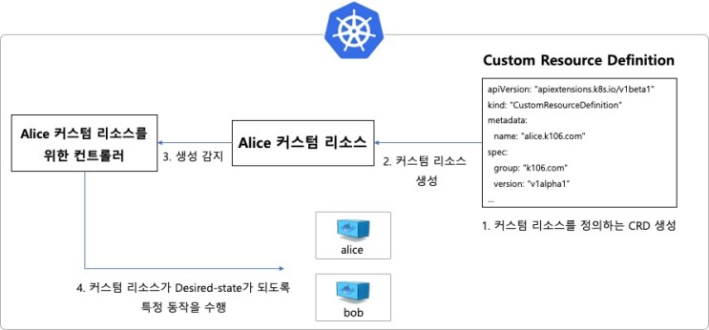
Work – operator 개발을 위한 핵심 개념
커스텀 컨트롤러 (Custom Controller)
커스텀 컨트롤러는 API 서버의 Watch를 통해 새로운 CR이 생성됐다는 것을 감지하고, CR이 추구하는 원하는 상태가 되도록 특정 동작을 수행한다.
현재 상태에서 원하는 상태가 되도록 특정 동작을 수행하는 것을 쿠버네티스에서는 Reconcile이라고 한다.

Slide 16
Work – operator 개발을 위한 핵심 개념
Reconcile
Reconcile은 현재 상태와 원하는 상태를 비교하고 원하는 상태가 되도록 하는 작업을 한다.
Reconcile은 클러스터 이벤트 (쿠버네티스 개체 만들기, 업데이트, 삭제) 또는 외부 이벤트 (외부 소스 풀링 등)에 대한 응답으로 컨트롤러에 의해 트리거된다.

Slide 17
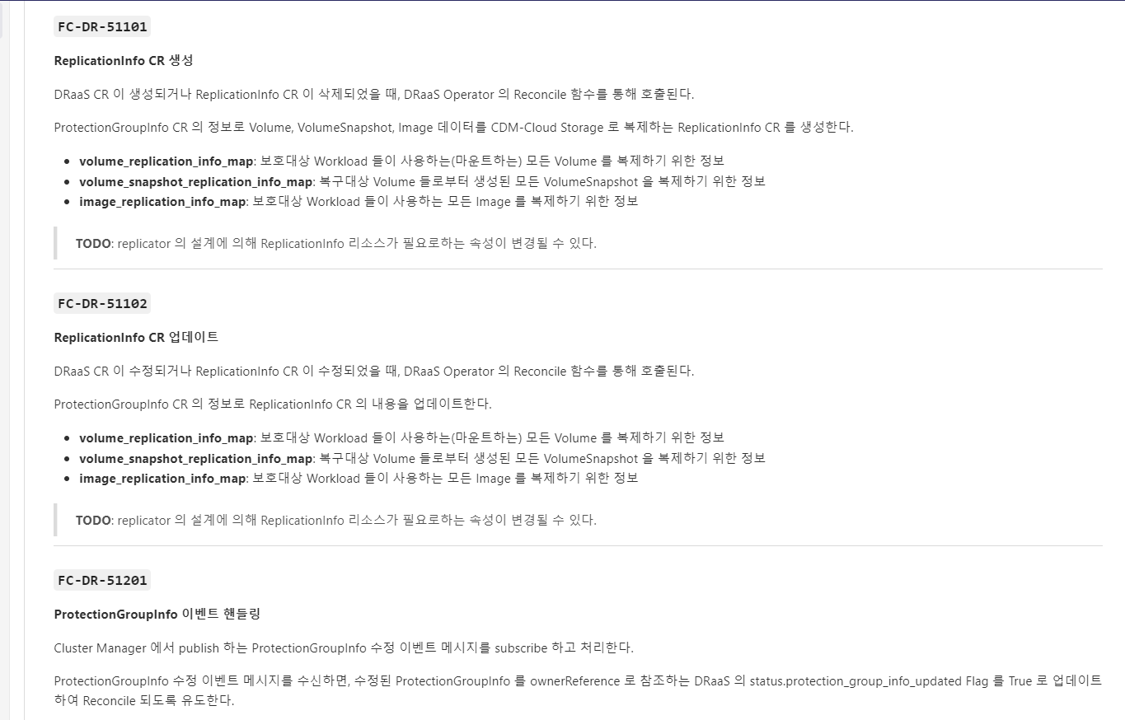
Work – DRaaS-operator

Slide 18
Work – DRaaS-operator
func Watch?
ReplicationInfo CR 변경 이벤트
DRaaS CR
변경 이벤트
FC-DR-51101
(Create)
삭제인가?
Yes
ReplicationInfo CR 생성
Yes
생성인가?
No
No
FC-DR-51102
(Update)
수정인가?
Yes
ReplicationInfo CR 업데이트
Yes
수정인가?

Slide 19
질문
ReplicationInfo CR, DRaaS CR의 변경 이벤트를 알아야 하는데 어떻게 알 수 있는지 궁금합니다.
ProtectionGroupInfo 이벤트 핸들링이 위의 그림에 어디에 들어가야 하는지 궁금합니다.

Slide 20
Conclusion
Operator 개발을 위한 개념들을 정리
operator-sdk 오류 파악 진행중

Slide 21
Action Item
operator-sdk 관련 오류를 해결하고 실습 진행
Reconcile 구조 파악

